Slide 1
L’impératif

Slide 2
Généralités
L’impératif exprime un ordre ou une injonction.
Il a trois personnes : la deuxième du singulier, la première et la deuxième du pluriel tu, nous, vous.
Exemple : Impératif du verbe sortir (3° groupe)
Sors
Sortons
Sortez

Slide 3
Formation
L’impératif utilise les formes du présent de l’indicatif sans le pronom sujet. Pour les verbes qui finissent en -es à la deuxième personne du singulier, le -s final est supprimé à l’impératif.
Manger | Finir | Partir | Prendre
Mange | Finis | Pars | Prends
Mangeons | Finissons | Partons | Prenons
Mangez | Finissez | Partez | Prenez

Slide 4
Cas particuliers
Avoir, être, savoir, vouloir
Avoir | Être | Savoir | Vouloir
Aie | Sois | Sache | *
Ayons | Soyons | Sachons | *
Ayez | Soyez | Sachez | Veuillez
L’impératif du verbe vouloir ne s’emploie qu’avec vous (à la deuxième personne du pluriel), comme forme de politesse (par exemple, dans les formules de politesse à la fin d’une lettre).
Le verbe aller est régulier, mais à la deuxième personne du singulier tu vas devient va (sans -s final) : Impératif → Va – Allons - Allez

Slide 5
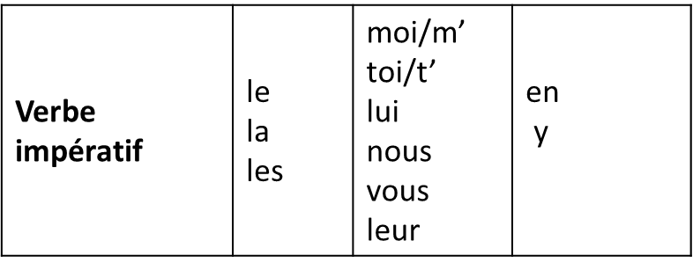
L’impératif avec pronoms
L’impératif affirmatif est l’unique cas où les pronoms suivent le verbe.
S’il y a deux pronoms, leur ordre est le suivant :
Le ou les pronoms sont placés après l’impératif et précédés d’un trait d’union.
Exemples :
Dis à ta sœur que je l’ai appelée Dis-le-lui
Donnez à vos enfants ces chocolats Donnez-les-leur
Envoyons une lettre Envoyons-en une.

Slide 6
Variations
Le verbe aller à la deuxième personne du singulier de l’impératif : va reprend un -s final s’il est suivi du pronom y → vas-y
De même, la deuxième personne du singulier de l’impératif en -e reprend un -s si elle est suivie de en ou de y
Exemple :
Mange des légumes → Manges-en
Pense à ma proposition → Penses-y
Y aller → vas-y, allons-y, allez-y
Voir aussi S’en aller (fiche verbes pronominaux suivis de deux pronoms)

Slide 7
Les verbes pronominaux
Les verbes pronominaux, à l’impératif, sont suivis par le pronom à la forme tonique.
Verbes pronominaux + en
Souviens-toi Souviens-t’en
S’en aller Va-t-en, allons-nous-en, allez-vous-en
Indicatif | Impératif | Indicatif | Impératif
Tu te lèves | Lève-toi | Tu te souviens | Souviens-toi
Nous nous levons | Levons-nous | Nous nous souvenons | Souvenons-nous
Vous vous levez | Levez-vous | Vous vous souvenez | Souvenez-vous

Slide 8
L’impératif à la forme négative
La forme négative de l’impératif est la même qu’à l’indicatif moins le pronom sujet.
Exemples :
Du pain, vous n’en mangez pas trop N’en mangez pas trop !
Tu ne racontes pas ce conte de fées à ton petit frère, ça pourrait lui faire peur Tu ne le lui racontes pas Ne le lui raconte pas !
Vous n’allez pas à la mer en plein hiver Vous n’y allez pas N’y allez pas !
Tu ne me prends pas de café, j’en ai déjà Tu ne m’en prends pas Ne m’en prends pas.

Slide 9
Exercice
Mangez des fruits
Ne mangez pas de viande
Respirez
Ne fumez pas
Faites du sport
Ne prenez pas de poids
Soyez positif
Ne soyez pas négatif
Ayez confiance
N’ayez pas peur

Slide 10
Exercices
Mettez ces phrases à l’impératif avec le pronom, puis à la forme négative
Exemple : (toi) Appeler un taxi Appelles-en un N’en appelle pas
(vous) Acheter le pain
Achetez-le Ne l’achetez pas
(toi) Réserver sa place pour Paris
Réserve-la Ne la réserve pas
(nous) Enregistrer les bagages
Enregistrons-les Ne les enregistrons pas
(vous) Faire une réservation pour Marseille
Faites-en une pour Marseille N’en faites pas (une) pour Marseille
(toi) Téléphoner aux renseignements
Téléphone-leur Ne leur téléphone pas
(nous) Prendre l’autobus
Prenons-le Ne le prenons pas
(vous) Vérifier l’heure du vol
Vérifiez-la Ne la vérifiez pas.

